Slide 1
Apprendere dal disastro.
La pandemia nelle RSA come stress test: cosa possiamo imparare per riformare il sistema
Costanzo Ranci
Politecnico di Milano
Garantire le cure di lunga durata del Servizio sanitario nazionale a casa, in Rsa e nel fine vita
Verona 25 marzo 2024

Slide 2
Indice
1. La pandemia come stress test: i numeri del fallimento
2. Cosa non ha funzionato
3. Le cause: la situazione precedente
4. Che fare?

Slide 5
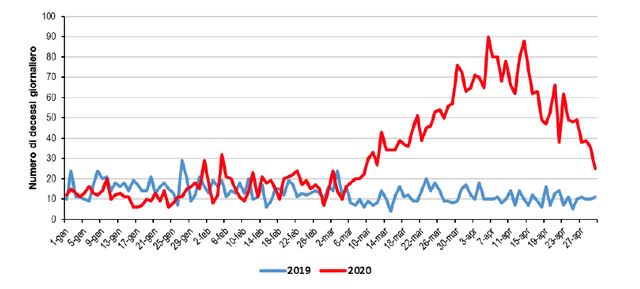

Slide 6

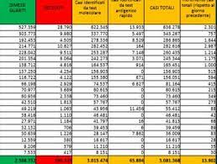
Mancanza di dati e informazioni

Slide 7
No dibattito pubblico

Slide 8
Lockdown
Ospedali
RSA
Circolare MS blocca visite, prescrive obbligo di test e distanziamento,
protezione per il personale
Feb 22 - 29
Blocco delle visite in alcune regioni. In Lombardia, consentita 1 visita per paziente
1 - 7 Mar
Lockdown generale del paese
Blocco nazionale delle visite. In Lombardia, RSA sono invitate ad accettare pazienti COVID-19 in dimissione da H
8 - 14 Mar
15 - 21 Mar
Chiusura dei centri diurni
22 - 28 Mar
In Lombardia, pazienti COVID-19 non possono essere trasferiti negli ospedali
29 Mar - 4 Apr
5 - 11 Apr
12 - 18 Apr

Slide 9
Test diagnostici
Fonte : ISS survey, May 5, 2020 e CdS su dati Regione Lombardia

Slide 10
Come mai?
la strage era “inevitabile”: la grande concentrazione di persone con elevata fragilità ha rappresentato il “detonatore” inevitabile per lo scoppio della strage

Slide 11
Incremento nel numero di morti in marzo-aprile (ref. 2019) per età, residenti a casa
Fonte: elaborazioni su dati Istat

Slide 12
Come mai? alcune piste interpretative
la strage era “inevitabile”: la grande concentrazione di persone con elevata fragilità ha rappresentato il “detonatore” inevitabile per lo scoppio della strage
la strage era “annunciata”: la configurazione del settore prima (e dopo) la pandemia spiega i problemi prima descritti

Slide 13
Come cambiano le residenze
Contrazione e staticità nell’offerta di posti letto, a fronte dell’aumento dell’invecchiamento della popolazione
Una popolazione sempre più anziana, fragile, che richiede un livello elevato di assistenza sanitaria

Slide 14
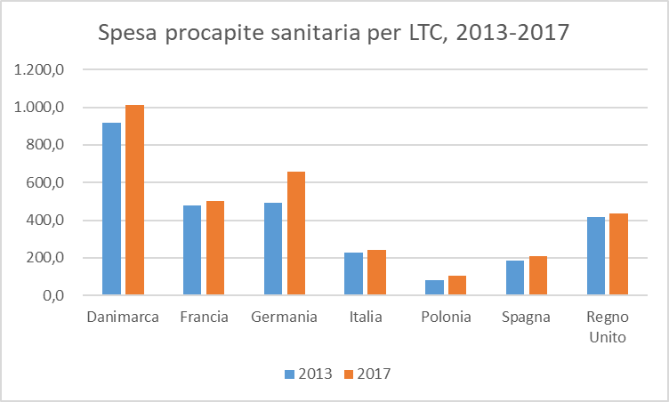
La spesa LTC
riduzione della copertura e crescita dell’utenza NA
si collocano nel quadro
di una politica nazionale
sanitaria per LTC
che rimane fortemente
residuale
Fonte: elaborazioni su dati Oecd

Slide 15
Nella «morsa»…
RSA nella “morsa” tra condizioni più fragili dell’utenza e politica sanitaria residuale.
Quali implicazioni?

Slide 16
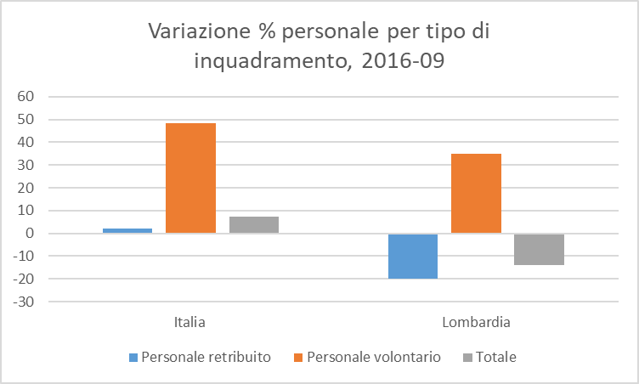
Lo slittamento verso componenti non retribuite del lavoro di cura
Fonte: elaborazioni su dati Istat

Slide 17
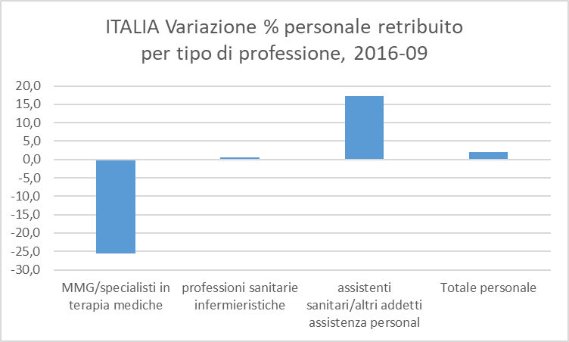
Lo slittamento verso il lavoro di cura di tipo assistenziale o para-sanitario
Fonte: elaborazioni su dati Istat

Slide 18
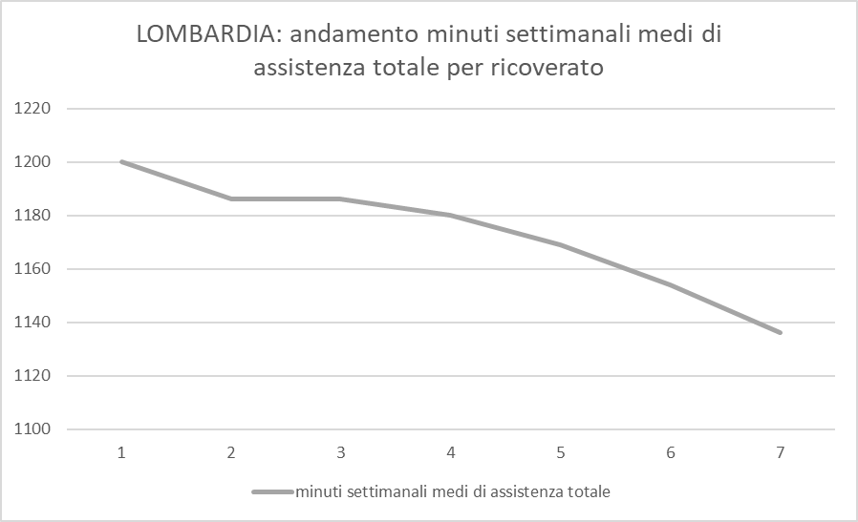
La riduzione del minutaggio assistenziale
Fonte: Osservatorio Settoriale sulle RSA LIUC (in FNP 2018)

Slide 19
Che fare?
Ristrutturare il dibattito pubblico
Il PNRR ha peggiorato la situazione: contro la criminalizzazione delle RSA,
serve una nuova narrazione
Negare il fallimento durante la pandemia non consente la diagnosi e
allontana la soluzione

Slide 20
Che fare?
Ricollocare le RSA al centro del sistema sanitario
Revisione della quota sanitaria e uniformazione della classificazione a livello nazionale
Sostegno alla qualifica e remunerazione del personale
Incentivi alla riqualificazione degli spazi e innovazione nelle tipologie di residenza

